Slide 1

第7章 DSP片上串行通信外设
7.4 I2C模块

Slide 2

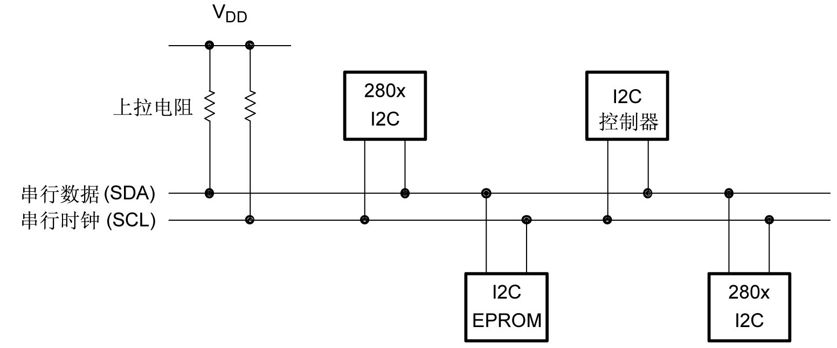
7.4 I2C模块
7.4.1 I2C模块概述
I2C总线是一种两线制串行总线，与其相连的外部器件可以发送1至8位数据到DSP，或者从DSP接收1至8位数据。通过I2C模块传输或接收到的一个单位的数据可以少于8位，但为了方便起见，本节中一个单位的数据均被视为一个数据字节。
I2C模块支持任何主或从I2C兼容设备。图7-38是多个I2C模块连接在总线上实现多个器件间的数据双向传输。

Slide 3
7.4.1 I2C模块概述
1.I2C主要特征：
① 与飞利浦半导体I2C总线规范兼容（2.1版）：
支持8位格式数据传送
7位和10位寻址模式
通用拨叫功能
启动字节模式
支持多个主发送器和从接收器
支持多个从发送器和主接收器
具有主发送/接收和接收/发送模式
数据传输速率可从10 kbps到400 kbps（飞利浦快速模式）
② 一个16位接收FIFO和一个16位发送FIFO。
③ 一个可以随时被CPU使用的中断。
④ 在FIFO模式下可被CPU使用的附加中断。
⑤ 有自由数据格式模式。
2.I2C模块不支持的功能
① 高速模式。
② CBUS -兼容模式。

Slide 4
7.4.1 I2C模块概述
3. 功能概述
每个连接到I2C总线的设备，包括任何连接到I2C总线的280x DSP，均由一个唯一的地址进行访问。根据器件的功能，每个器件可以作为发送器或接收器。连接到I2C模块的器件作为数据传送器时既可作为主机也可作为从机。主机是指能够通过总线启动一个数据传送，并产生时钟信号的器件。在传送期间，任何被该主机访问的器件均为从机。I2C模块可以允许一个或多个支持I2C总线功能的器件连接到同一条总线上。
对于数据通信，I2C模块有一个串行数据引脚（SDA）和一个串行时钟引脚（SCL）。这两个引脚在280x器件和连接到I2C总线上的其它器件之间传送信息。SDA和SCL两个引脚均是双向的。它们必须通过上拉电阻连接到正电压。当总线空闲时，两个引脚均为高电平。这两个引脚的驱动具有漏极开路配置以实现所要求的“线与”功能。

Slide 5
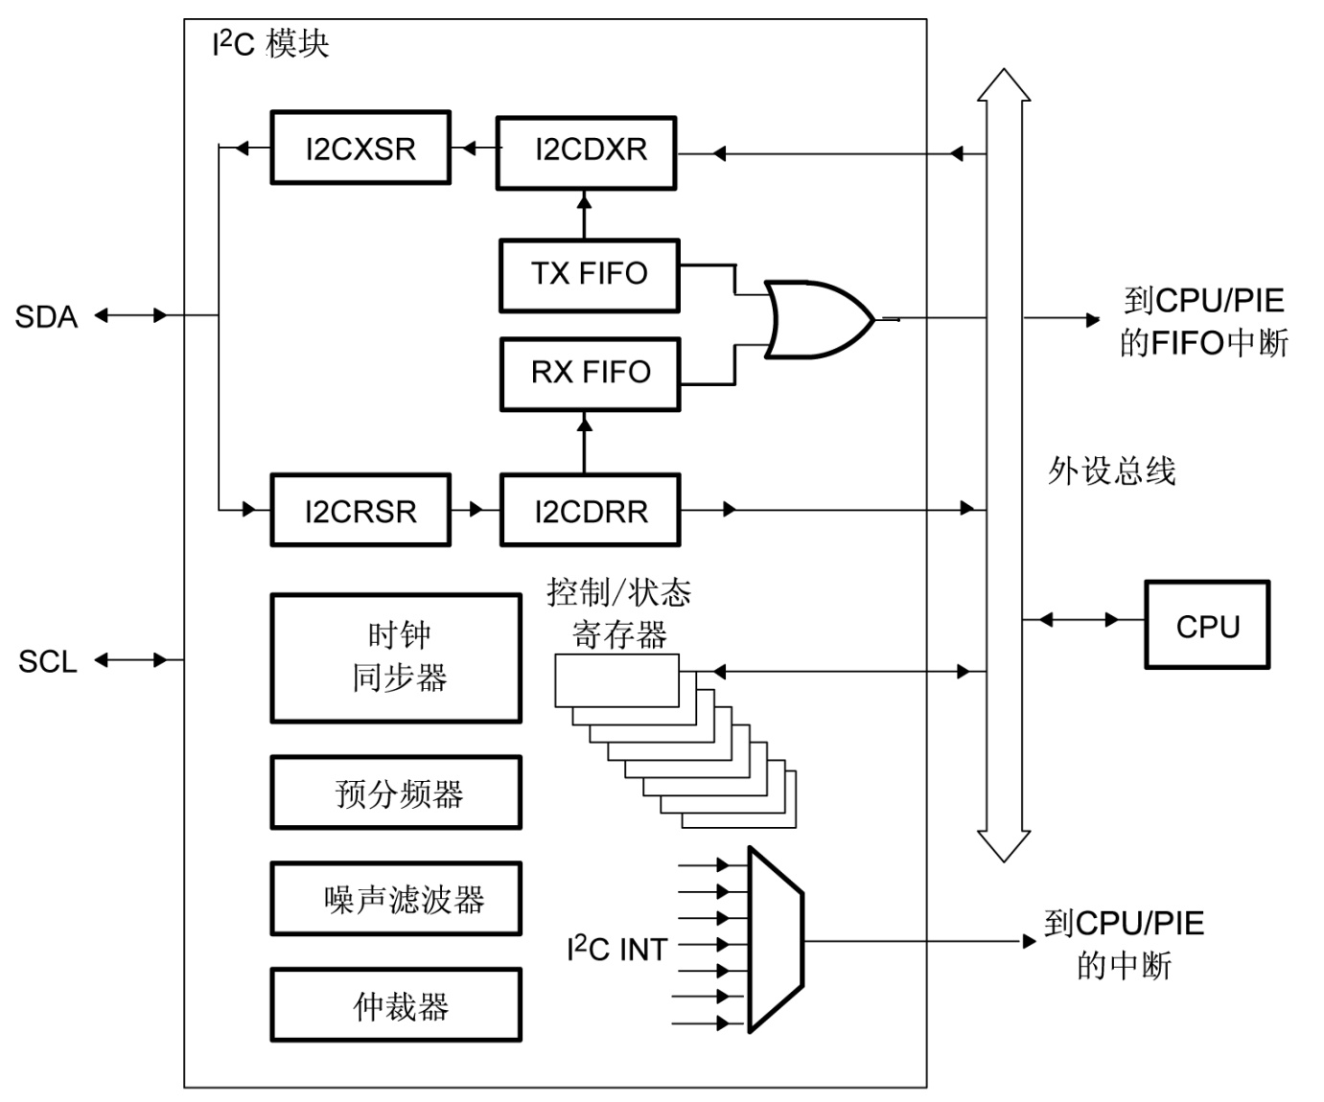
7.4.1 I2C模块概述
4.I2C模块的主要组成
I2C模块结构框图如图7-39所示
图7-39 I2C模块结构框图

Slide 6
7.4.1 I2C模块概述
4.I2C模块的主要组成
I2C模块主要包含：
一个串行接口：一个数据引脚（SDA）和一个时钟引脚（SCL）
数据寄存器和FIFO：暂时保存SDA引脚与CPU之间传递的接收数据和发送数据。
控制和状态寄存器。
外围总线接口：用于CPU访问I2C模块寄存器和FIFOs。
时钟同步器：用来使I2C输入时钟（由DSP时钟源产生）和SCL引脚的时钟同步，并且使数据发送器与不同的主机时钟速度同步
对输入到I2C模块的时钟进行分频的预定标器。
SDA和SCL引脚上的噪声滤波。
用来处理I2C模块和其它主器件的仲裁问题的仲裁器。
中断产生逻辑，用以向CPU发送中断信号。
FIFO中断产生逻辑：以便在I2C模块中接收数据或发送数据时能够同步访问FIFO。

Slide 7
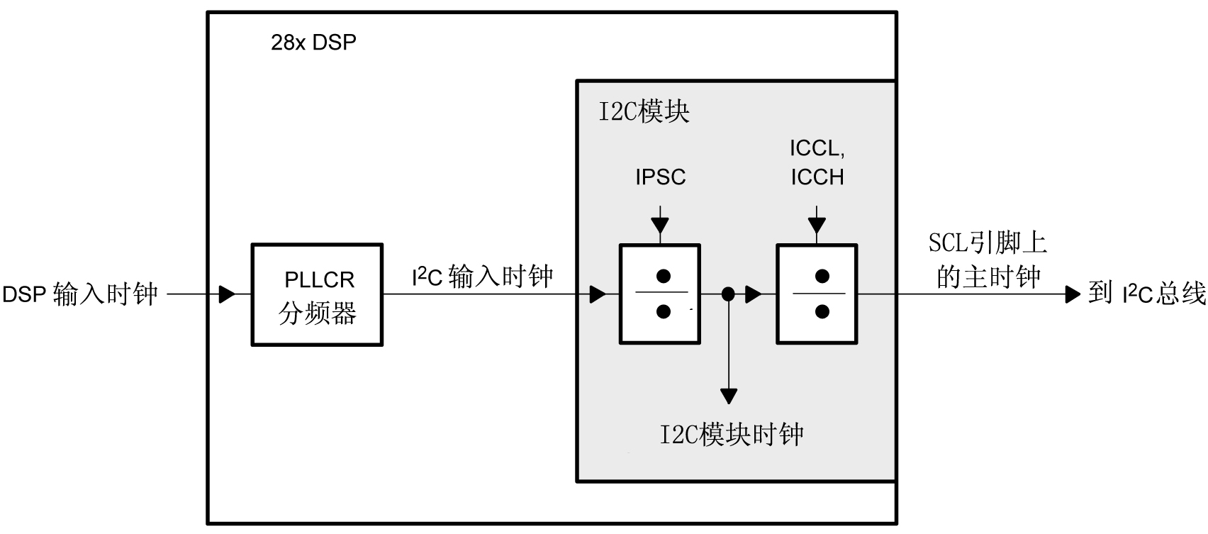
7.4.1 I2C模块概述
5.时钟产生源
如图7-40所示，DSP时钟产生器从外部时钟源接收信号，产生一个频率可编程的I2C输入时钟。I2C输入时钟为CPU时钟，在I2C内部被二倍以上分频后产生I2C模块时钟和主机时钟。

Slide 8
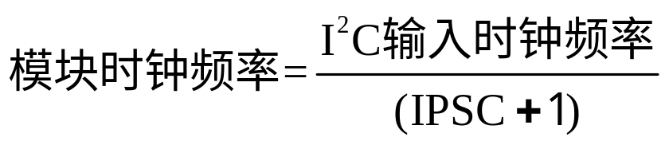
7.4.1 I2C模块概述
5.时钟产生源
模块时钟决定I2C模块以何种频率工作。I2C模块的可编程分频器通过对输入时钟分频来产生模块的时钟。配置分频器寄存器I2CPSC的IPSC位，可确定分频器的值。模块时钟频率的计算公式如（7-3）式所列：
为了与所有I2C协议时钟频率匹配，模块时钟必须配置在7~12MHz之间。分频器必须在I2C模块被复位时（即I2CMDR的IRS=0）进行配置。当IRS由0变成1时所分频的频率才能有效。IRS=1时改变IPSC的值不起作用。
当I2C总线上的I2C模块被配置成主器件时，则在SCL引脚上出现主时钟。该时钟控制I2C模块同其它从器件之间通信的时序。如图7-40所示，I2C模块中的第二个分频器用来对时钟模块进行分频产生主时钟。I2CCLKL寄存器的ICCL位和I2CCLKH的ICCH位的值分别代表分频值的低字节部分和高字节部分。

Slide 9
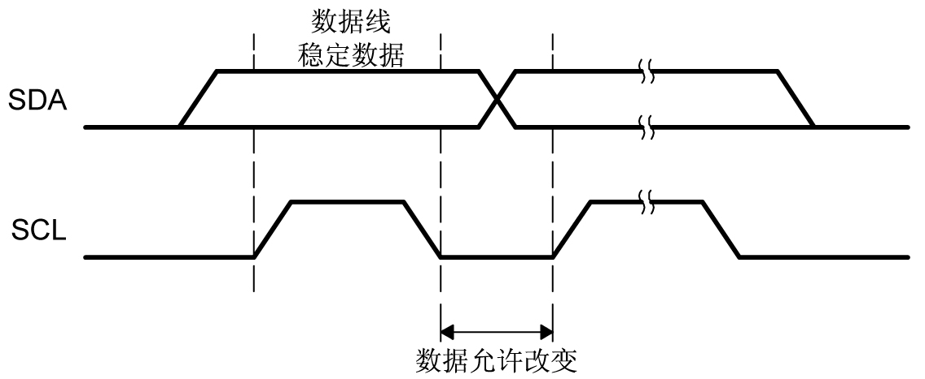
7.4.2 I2C模块操作
1. 数据状态
图7-41描述了I2C总线传送数据时数据线SDA和时钟线SCL的电平状态。在时钟为高电平时SDA引脚上的数据必须稳定。只有在SCL上时钟信号变低时，数据线SDA上高或低状态才能改变。
图7-41 I2C总线的数据传输状态

Slide 10
7.4.2 I2C模块操作
2. 输入和输出电平
主设备为每个数据传输产生一个时钟脉冲。由于连接到I2C总线的设备采用的技术标准不同，因此逻辑0（低电平）和逻辑1（高电平）是不固定的，与设备的VDD值有关。
3. 操作模式
① 如果I2C模块工作在主模式，当给从模块发送数据时，I2C模块必须保持主发送器模式；接收从模块的数据时，则其必须变为主接收器模式。
② 如果I2C模块是从机，通常是当其识别来自主机的从地址时发送一个应答信号。如果主机将要发送数据给I2C模块，那么模块必须保持从接收器模式。如果主机要求I2C模块发送数据，那么模块必须变为从发送器模式。

Slide 11
7.4.2 I2C模块操作
3. 操作模式
I2C模块有四种基本操作模式用以支持数据传送。各模式的名称和描述见表7-48。
操作模式 | 描述
从接收器模式 | I2C模块为从机，接收主机发送的数据。
从发送器模式 | I2C模块作为从机，发送数据给主机。
主接收器模式 | I2C模块作为主机，接收来自从机的数据。
主发送器模式 | I2C模块为主机，发送控制信息和数据给从机。

Slide 12
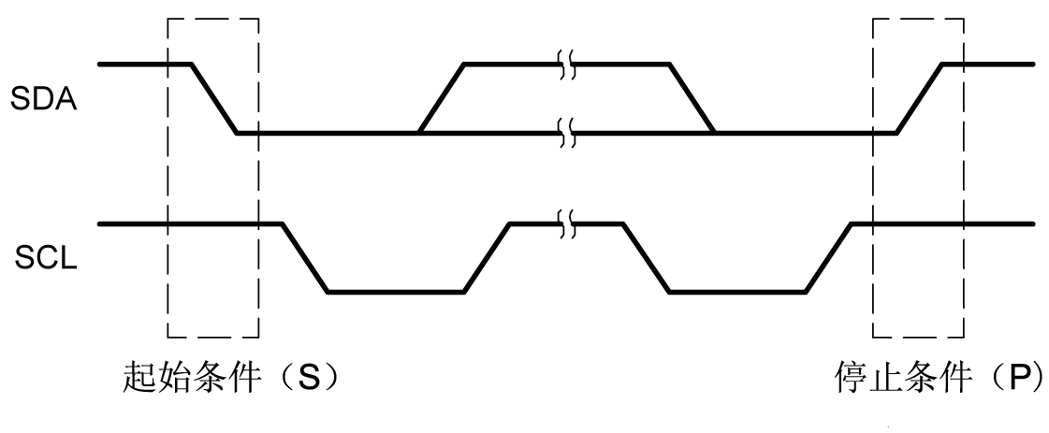
7.4.2 I2C模块操作
4. I2C模块的起始和停止条件
当I2C总线上的I2C模块被配置成主机时，可以由该模块产生起始（START）和停止（STOP）条件。如图7-42所示。
当SCL为高电平，SDA数据线产生由高到低的跳变时，表示起始条件产生。主机通过产生这样的条件来表明数据传送开始
当SCL为高电平，SDA数据线产生由低到高的跳变时，表示停止条件产生。主机通过产生该条件表明数据传送停止结束。

Slide 13
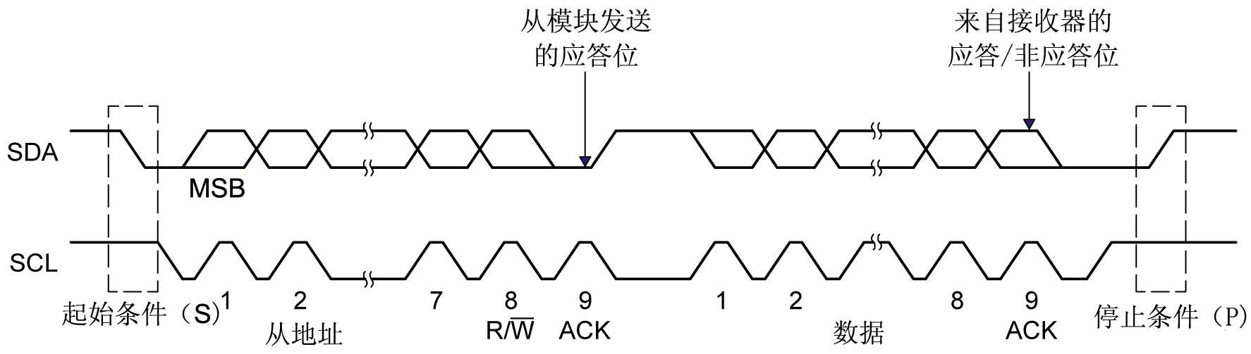
7.4.2 I2C模块操作
5. 串行数据格式
图7-43为I2C总线传送数据的例子。I2C模块支持传输1~8位的数据值。图7-43中传送的数据是8位。SDA数据线上每一位的维持时间相当于SCL的一个脉冲。传送数据时，总是高有效位字节（MSB）开始传送。发送和接收数据的个数没有限制。
图7-43 I2C模块数据传输格式（8位数据的7位寻址结构）

Slide 14
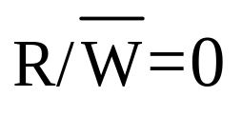
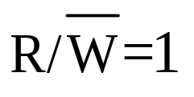
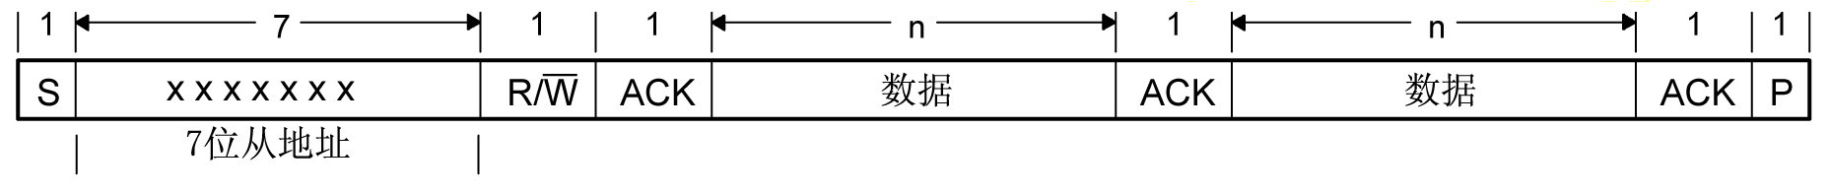
5. 串行数据格式
（1）7位地址格式
要选择7位地址格式，需向I2CMDR寄存器的扩展地址使能位（XA）写0，并且要确保自由数据格式关闭。在如图7-44所示的7位地址格式中，起始位后的第一个字节包括7位的从机地址和1位读写选择位。位决定数据传送的方向：
：主机向所寻址的从机写（发送）数据。
：主机读（接收）来自从机的数据。
每个字节传输完成后必须插入额外的一个时钟周期应答位（ACK）。如果在主机传送第一个字节后，从机产生应答位，则发送器就会发送n位数据。n是由I2CMDR的BC位来确定的1到8位的数。当数据发送完成后，接收器产生一个应答位ACK。
图7-44 I²C模块7位寻址格式（FDF=0，XA=0）

Slide 15
5. 串行数据格式
（2）10位地址格式
要选择10位地址格式，需向I2CMDR寄存器的扩展地址使能位（XA）写1，并且要确保自由数据格式关闭（即I2CMDR的FDF=0）。如图7-45所示的10位地址格式，其类似于7位地址格式，但主机通过两个单独字节的传送来发送从机地址。第一个字节包括11110b、10位从机地址的两个最高位MSBs以及一个读写选择位 （写）。第二个字节为10位从机地址剩下的8位地址。每发送完两个字节后从机必须发送一个应答信号。主机一旦向从机发送了第二个字节，就可以写数据，或者通过重复使用开始位（START）来改变数据传送方向。
图7-45 I²C模块10位寻址格式（FDF=0，XA=1）

Slide 16
5. 串行数据格式
（3）自由数据格式
要选择自由数据格式，需向I2CMDR寄存器的自由数据格式位（FDF）写1。在loop-back自循环测试模式 （I2CMDR的DLB=1）中不支持自由数据格式。自由数据格式见图7-46，起始位后的第一个字节是数据字节。每个数据字节后插入一个应答位，数据位的长度可以为1~8位。这种格式下不发送地址位和数据方向位。因此，发送器和接收器必须同时支持自由数据格式，并且在发送的整个过程中数据传送方向保持不变。
图7-46 I2C模块自由数据格式（FDF=1）

Slide 17
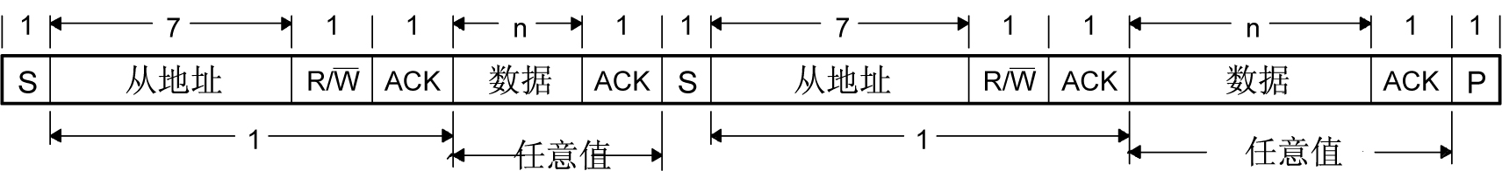
5. 串行数据格式
（4）使用重复起始位
每个数据字节传输结束后，主机可以再次驱动一个起始信号。使用该功能，主机可以与多个从机通信，而不需要通过驱动停止信号来放弃总线控制权。数据字节的长度可以为1~8，通过I2CMDR的BC位进行选择。在7位地址格式、10位地址格式以及自由数据格式下均可以使用重复的起始位。图7-47是7位地址格式下使用重复起始位的例子。
图7-47 重复起始位操作（7位寻址模式）

Slide 18
6. NACK位方式
当I2C模块为接收器时（主或从），可以响应或者忽略发送器发送的数据位。表7-49描述了不同工作模式下产生非应答位NACK的各种方法。
I²C | NACK
从接收器模式 | 允许超载情况（I2CSTR）；复位模块（I2CMDR）；在准备接收的最后一个数据位的上升沿之前将。
主接收器模式且为重复模式(I2CMDR | 产生终止信号（2CMDR）；复位模块（I2CMDR）；在准备接收的最后一个数据位的上升沿之前将。
主接收器模式且为非重复模式(I2CMDR | 如果则内部数据计数器的计数递减到时，产生一个停止信号；如果停止信号；复位模块（I2CMDR）；在准备接收的最后一个数据位的上升沿之前将。

Slide 19
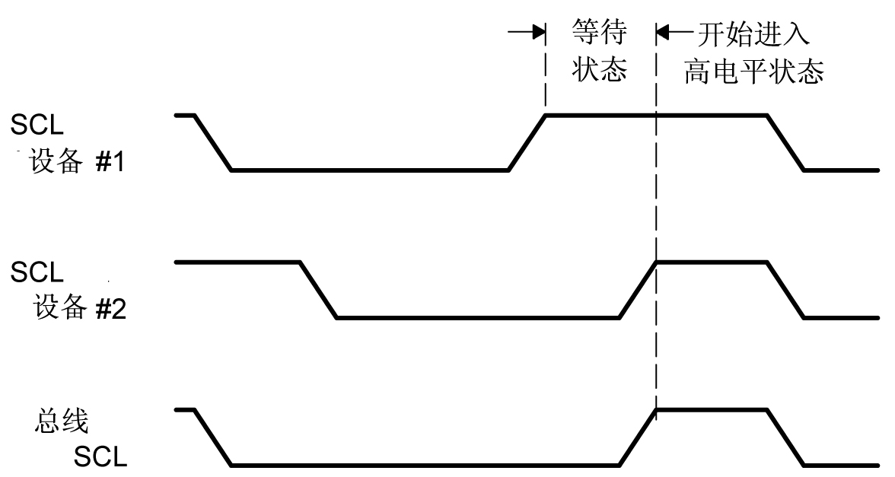
7. 时钟同步
图7-48给出了时钟同步时序图。SCL的“线与”特性即是指在SCL上首先产生低电平的设备将会控制其它设备。这个由高到低的跳变，强制其它设备的时钟发生器开始其低电平周期。并且只要有设备的时钟信号为低则SCL一直保持为低电平。必须等到SCL被释放后其他设备才能结束它们的低电平周期，开始其高电平周期。SCL上产生的同步信号中，低电平周期的长度由最慢的设备决定，高电平周期的长度由最快的设备决定。

Slide 20
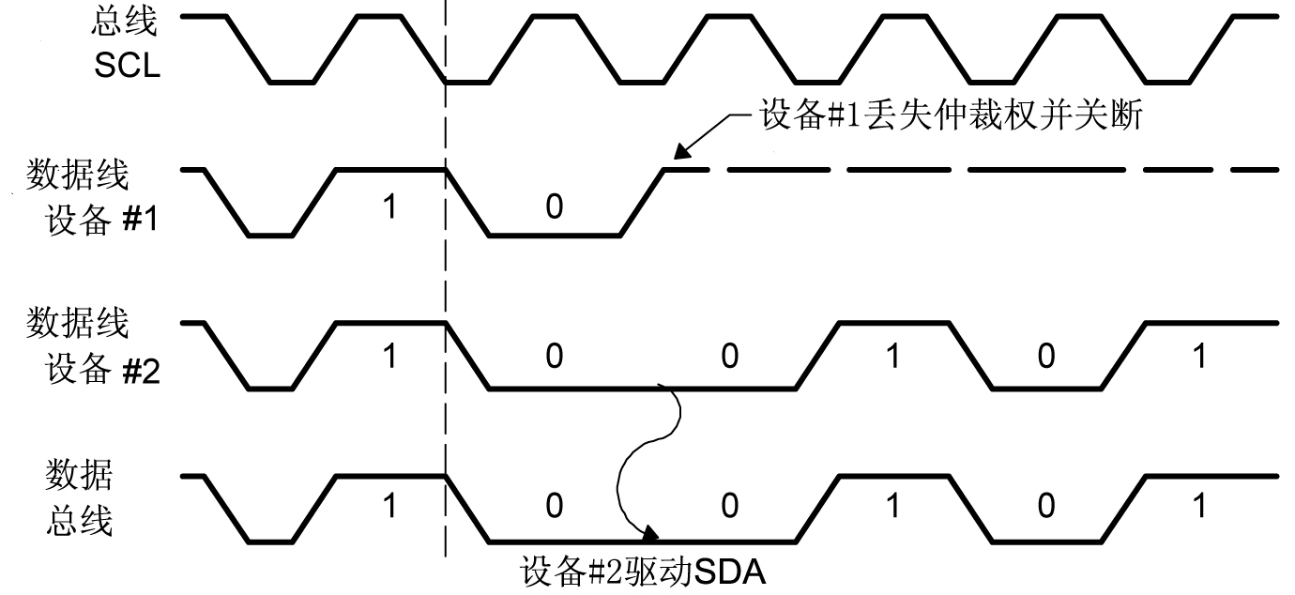
8.仲裁
如果同时有两个或更多主发送器试图在同一时刻、同一总线上发送数据，则需启动仲裁程序。仲裁机制将使用各竞争发送器数据线（SDA）上出现的数据进行仲裁。图7-49说明了两个设备之间的仲裁过程。
第一个主发送器将SDA线置高时（被视为释放SDA），数据线就会被另一个置SDA为低的主发送器所控制。仲裁机制总是将优先权给那些发送的数据在二进制形式中值最小的设备。因此，当两个或更多的设备发送相同的首字节，仲裁机制会继续根据随后的字节进行仲裁。

Slide 21
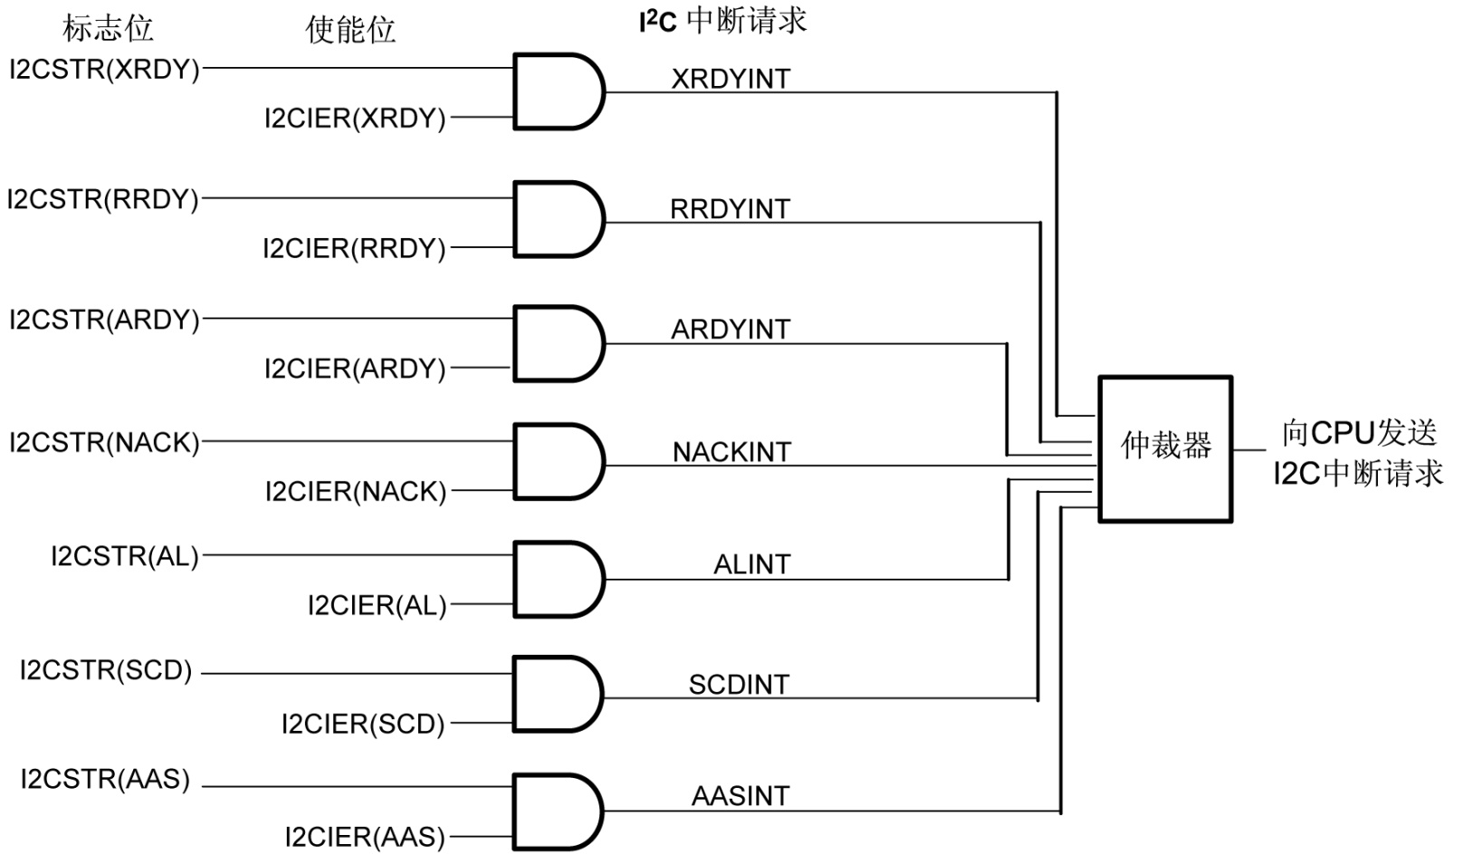
7.4.3 I2C模块中断请求
1. 基本的I2C中断请求
如图7-50所示，I2C模块通过复用一个仲裁器向CPU发送一个I2C中断请求。每个中断请求在状态寄存器（I2CSTR）中有一个标志位，在中断使能寄存器（I2CIER）中有一个使能位。当一个指定的事件发生时，它的标志位被置位。如果相应的使能位为0，则中断请求被拦截；而如果使能位为1，请求作为I2C中断转发给CPU。

Slide 22
7.4.3 I2C模块中断请求
1. 基本的I2C中断请求
I2C总线模块产生的中断请求如表7-50所述。I2C中断是CPU可屏蔽中断之一。和其它中断请求一样，如果已在CPU内被使能，则执行相应的中断服务程序（I2CINT1A_ISR）。可以通过读中断源寄存器I2CISRC的值来确定I2CINT1A_ISR中断源（中断事件），这便于在中断服务程序内跳转至与事件相对应的处理程序。
I²C | 中断源
XRDYINT | 发送准备就绪
RRDYINT | 接收准备就绪
ARDYINT | 寄存器访问准备就绪
NACKINT | 非应答情况
ALINT | 仲裁失败情况
SCDINT | 检测到停止位
AASINT | 从机设备被寻址

Slide 23
7.4.3 I2C模块中断请求
2. I2C模块的FIFO中断
除了7个基本的I2C中断外，发送器和接收器的FIFO均具有产生中断的功能。发送器FIFO可以配置为在发送了指定个数的字节后产生中断（最多16个字节）；接收器FIFO可以配置为在接收到指定个数的字节后产生中断（最多16个字节）。这两个中断源通过或逻辑运算后连接到一个可屏蔽CPU中断。在中断服务程序中可以通过读FIFO中断状态标志位来确定中断源（中断事件）。

Slide 24
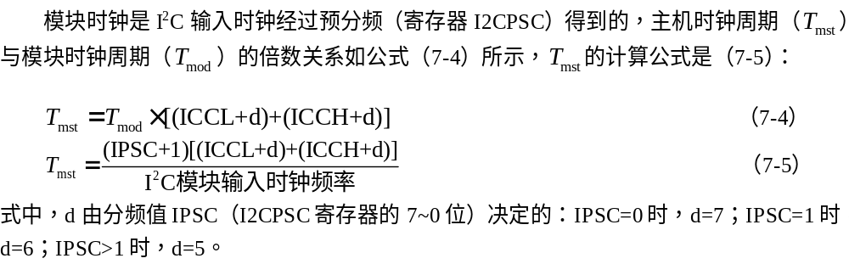
7.4.4 I2C模块寄存器说明
1. I2C模块自身地址寄存器(I2COAR)
2. I2C中断使能寄存器(I2CIER)
3. I2C状态寄存器(I2CSTR)
4. I2C预分频寄存器(I2CPSC)
5. I2C模块时钟分频寄存器
（1）I2C模块低电平时间分频寄存器（I2CCLKL）
（2）I2C模块高电平时间分频寄存器（I2CCLKH）
（3）主机时钟周期公式

Slide 25
7.4.4 I2C模块寄存器说明
6. I2C模块数据计数寄存器(I2CCNT)
7. I2C数据接收寄存器(I2CDRR)
8. I2C模块从机地址寄存器(I2CSAR)
9. I2C模块数据发送寄存器(I2CDXR)
10. I2C模式寄存器(I2CMDR)
11. I2C中断源寄存器(I2CISRC)
12. I2C发送FIFO寄存器(I2CFFTX)
13. I2C接收FIFO寄存器(I2CFFRX)

